Slide 1
Step-by-step
發布網頁到 Github
謝愛佳
2023-04-06

Slide 2
註冊 Github 帳號
url:
https://github.com/signup?ref_cta=Sign+up&ref_loc=header+logged+out&ref_page=%2F&source=header-home
登入 Github 帳號
url:
https://github.com/login

Slide 3
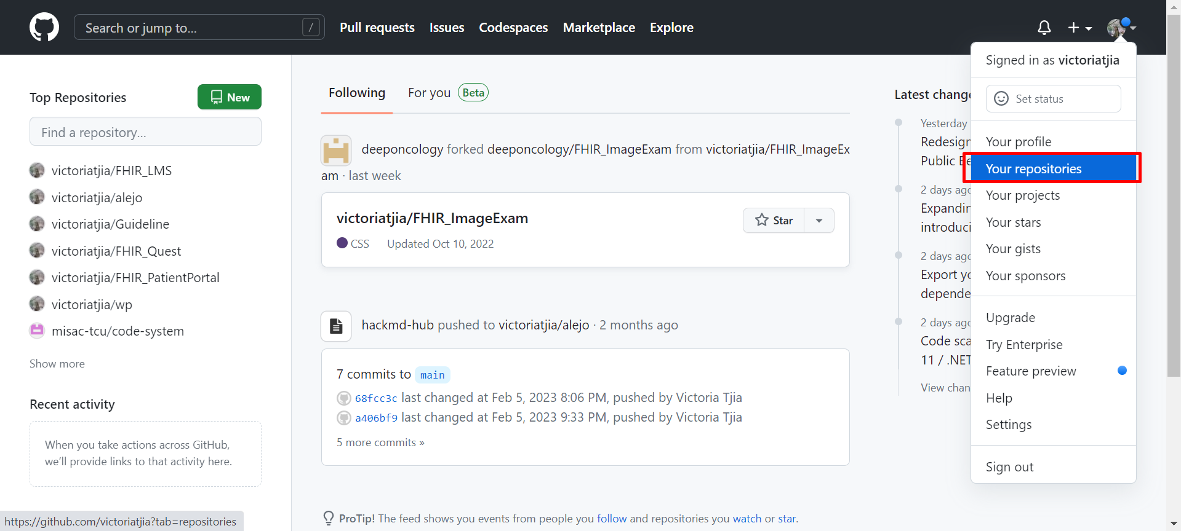
Step 1. 點選 “Your Repositories”

Slide 4
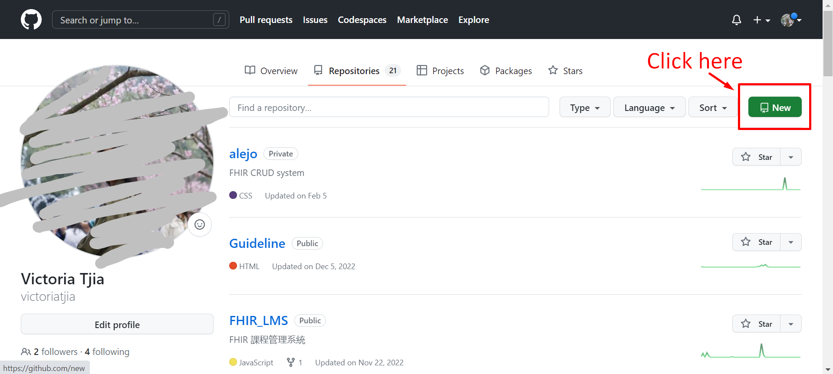
Step 2. 點選“New”來新增新資料夾

Slide 5
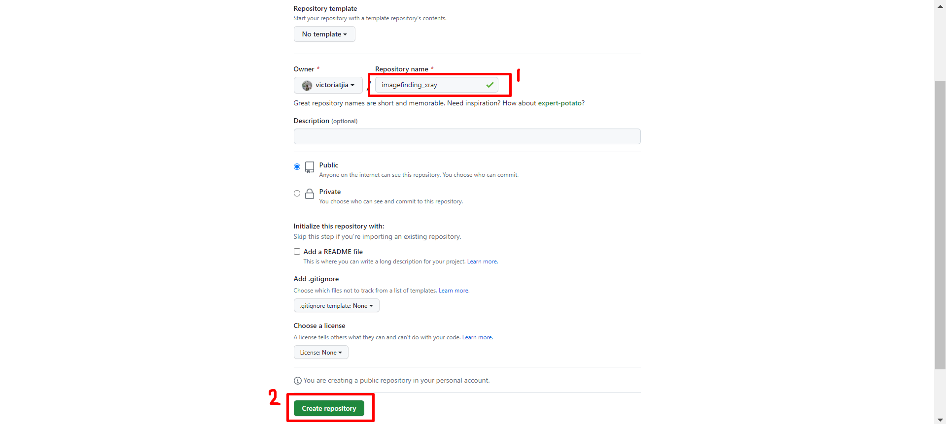
Step 3. 輸入資料夾名稱 -> 點選“Creating repository”

Slide 6
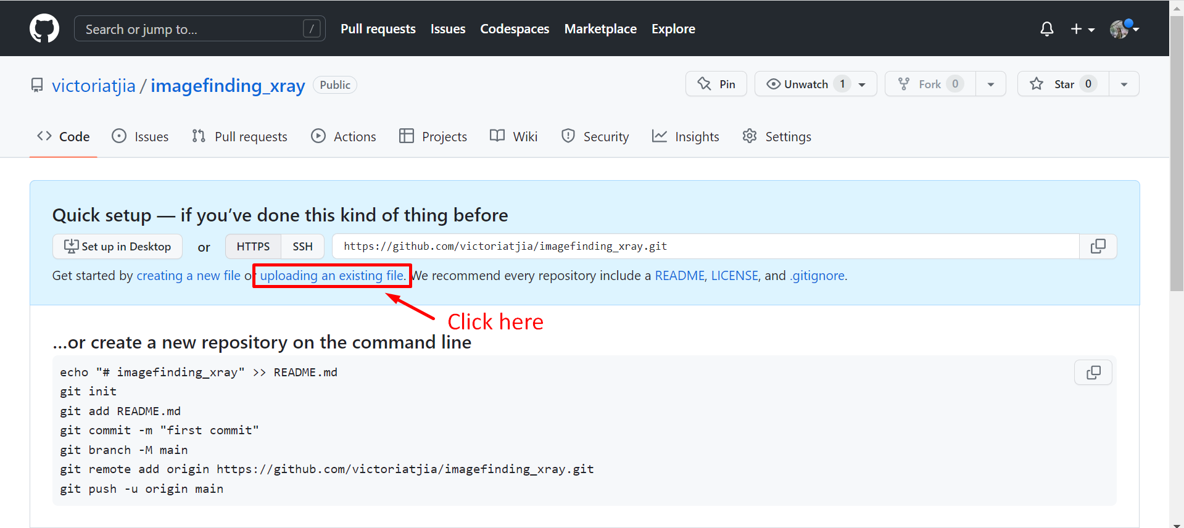
Step 4. 點選“Uploading an existing file”

Slide 7
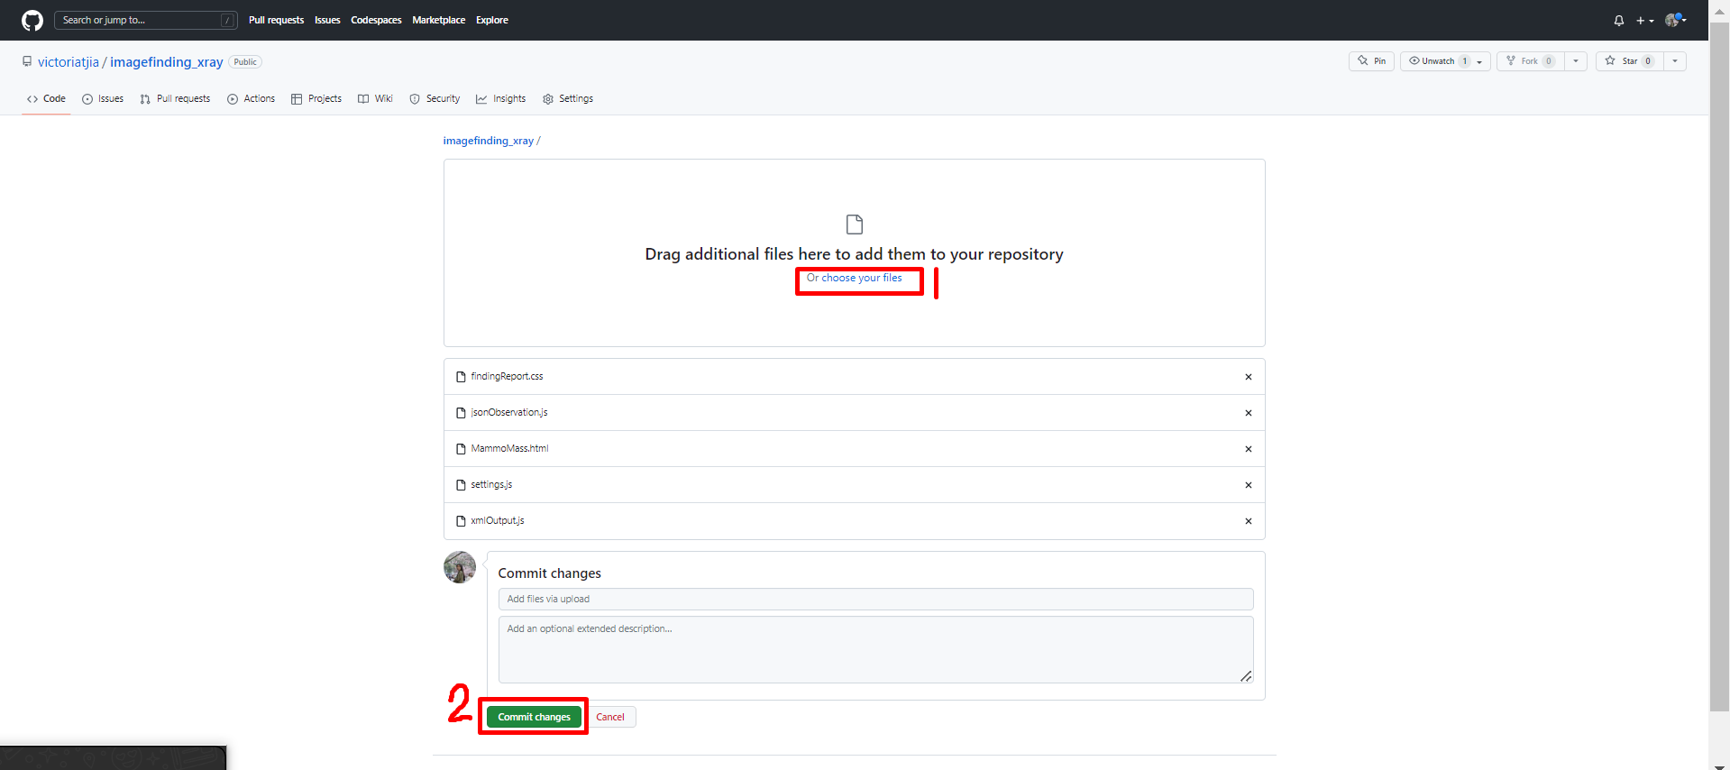
Step 5. 上傳檔案 -> 點選 “Commit changes”

Slide 8
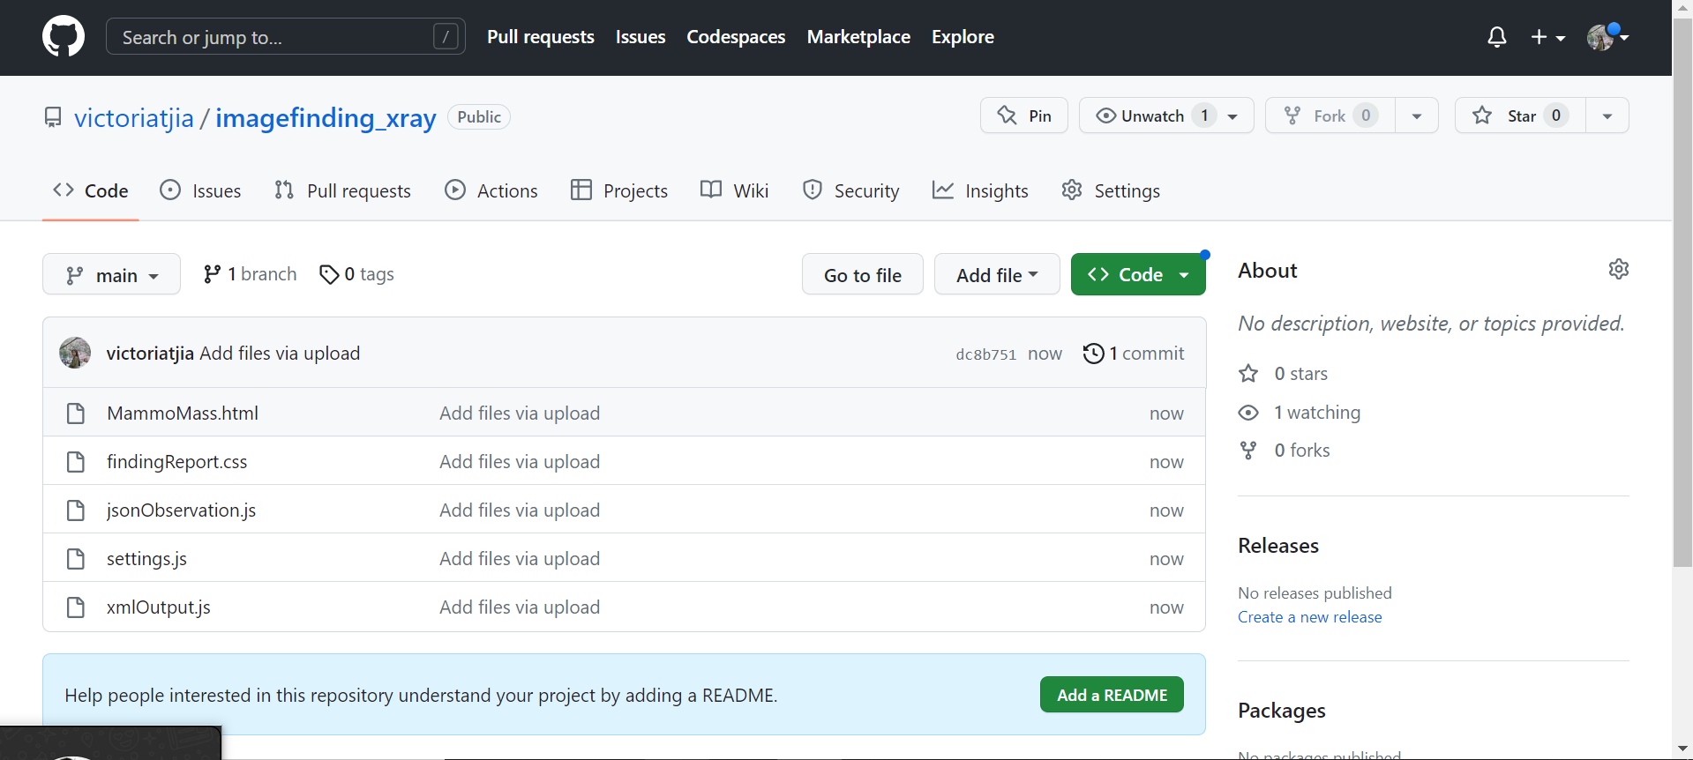
檔案上傳成功畫面

Slide 9
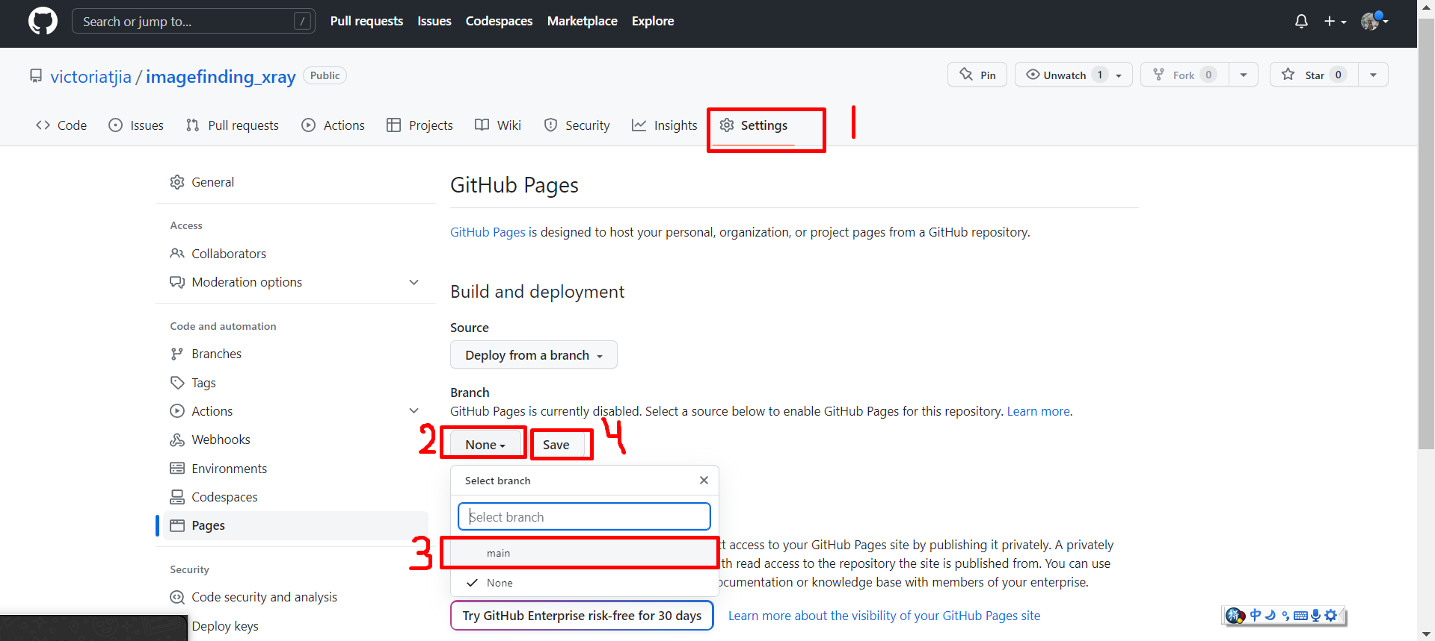
Step 6. 點選“Settings”-> 點選“None”-> 選“Main”
-> 點選“Save”

Slide 10
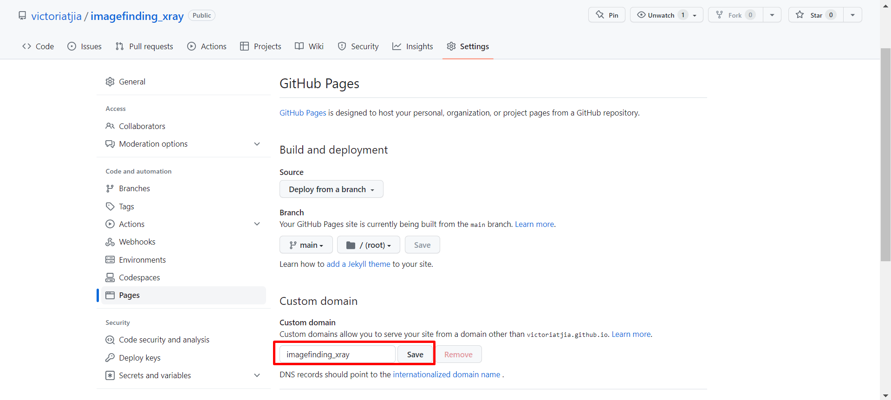
Step 7. 輸入網頁 domain name -> 點選“Save”

Slide 11
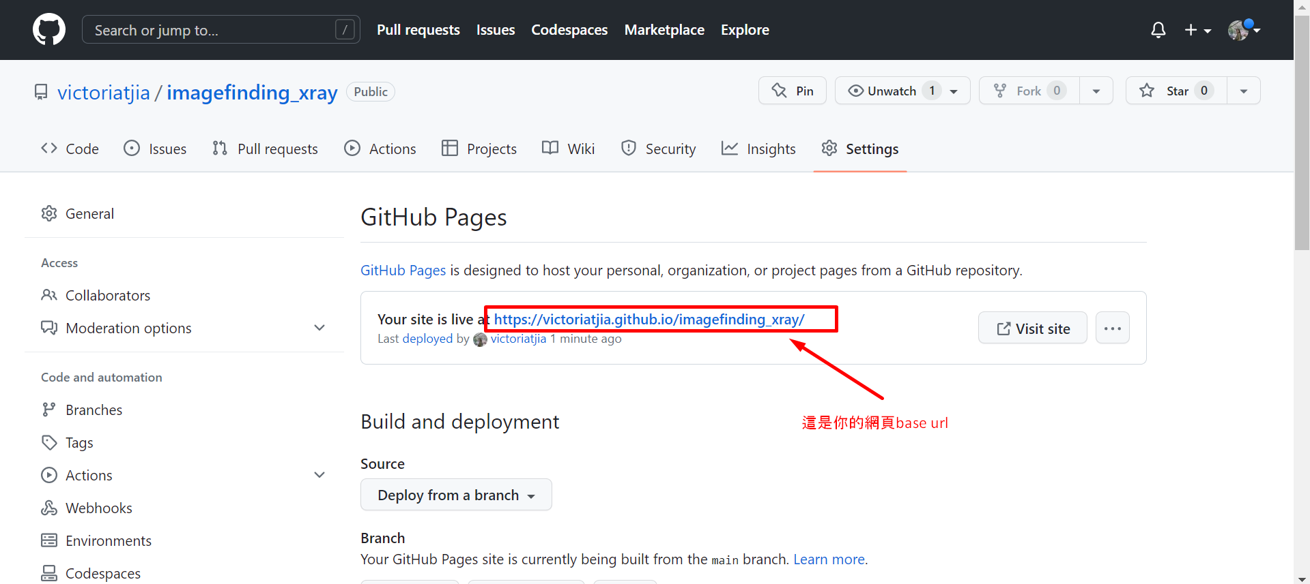
網頁 base url 成功產生畫面

Slide 12
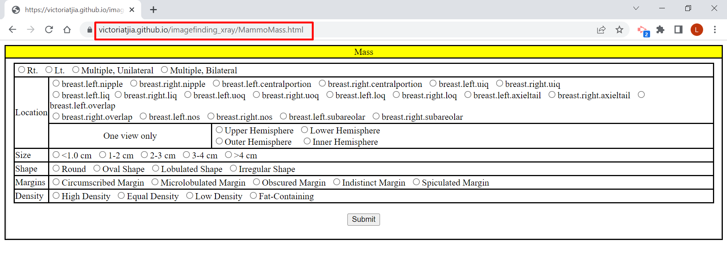
Step 8. 連接到 [網頁base url] + [您的 HTML 檔案名稱]
+
把此鏈接傳給助教

